Slide 1
福音的起头
马可福音1:1-13
徐志雄

Slide 2
马可其人
称呼马可的约翰
赤身逃走的“少年人”
母亲叫“马利亚”
表哥是巴拿巴
和保罗的关系
和彼得的关系

Slide 3
一、先锋
1:1-4 神的儿子，耶稣基督福音的起头。
正如先知以赛亚书上记着说：看哪，我要差遣我的使者在你前面，预备道路。
在旷野有人声喊着说：预备主的道，修直他的路。 照这话，约翰来了，在旷野施洗，传悔改的洗礼，使罪得赦。

Slide 4
一、先锋
1:5-8 犹太全地和耶路撒冷的人都出去到约翰那里，承认他们的罪，在约旦河里受他的洗。
约翰穿骆驼毛的衣服，腰束皮带，吃的是蝗虫、野蜜。 他传道说：「有一位在我以后来的，能力比我更大，我就是弯腰给他解鞋带也是不配的。 我是用水给你们施洗，他却要用圣灵给你们施洗。」

Slide 5
神的儿子
马大说：“主啊，是的，我信你是基督，是神的儿子，就是那要临到世界的”（约11:27）
西门彼得回答说：“你是基督，是永生神的儿子。”（太16:16）
大祭司对他说，“我指着永生神叫你起誓告诉我们，你是神的儿子基督不是？”（太26:63）
但记这些事要叫你们信耶稣是基督，是神的儿子（约20:31）

Slide 6
神的儿子＝基督＝弥赛亚＝救世主

Slide 7
弥赛亚预言的应验
他是犹大支派大卫的后裔
他出生在伯利恒（弥5:2）
因有一婴孩为我们而生；有一子赐给我们。政权必担在他的肩头上；他名称为「奇妙策士、全能的神、永在的父、和平的君」。（赛9:6）
受苦的仆人（赛53）
他有一个为他开路的先锋（赛40:3-4）

Slide 8
赛40:3－4
有人声喊着说，在旷野预备耶和华的路，在沙漠地修平我们神的道。 一切山洼都要填满，大小山冈都要削平，高高低低的要改为平坦，崎崎岖岖的必成为平原。

Slide 9
二、受洗
1:9-11 那时，耶稣从加利利的拿撒勒来，在约旦河里受了约翰的洗。 他从水里一上来，就看见天裂开了，圣灵彷佛鸽子，降在他身上。 又有声音从天上来，说：「你是我的爱子，我喜悦你。

Slide 10
为什么耶稣要受洗？
当下，耶稣从加利利来到约旦河，见了约翰，要受他的洗。 约翰想要拦住他，说：「我当受你的洗，你反倒上我这里来吗？」耶稣回答说：「你暂且许我，因为我们理当这样尽诸般的义。」于是约翰许了他。
（太3:13－15）

Slide 11
基督教的独特之处
就是义的爱不义的，好的爱不好的，有权柄的顺服没有权柄的，有理的顺服无理的，聪明的顺服愚昧的，坚强的体恤软弱的，成熟的担待不成熟的，大的服事小的，有能力的服事没有能力的。

Slide 12
三、试探
1:12-13 圣灵就把耶稣催到旷野里去。 他在旷野四十天，受撒但的试探，并与野兽同在一处，且有天使来伺候他。

Slide 13
第一个试探
太4:1-4 当时，耶稣被圣灵引到旷野，受魔鬼的试探。 他禁食四十昼夜，后来就饿了。 那试探人的进前来，对他说：「你若是 神的儿子，可以吩咐这些石头变成食物。」 耶稣却回答说：「经上记着说：人活着，不是单靠食物，乃是靠 神口里所出的一切话。」

Slide 14
第二个试探
4:5-7 魔鬼就带他进了圣城，叫他站在殿顶上， 对他说：「你若是 神的儿子，可以跳下去，因为经上记着说：主要为你吩咐他的使者用手托着你，免得你的脚碰在石头上。」 耶稣对他说：「经上又记着说：『不可试探主―你的 神。』」

Slide 15
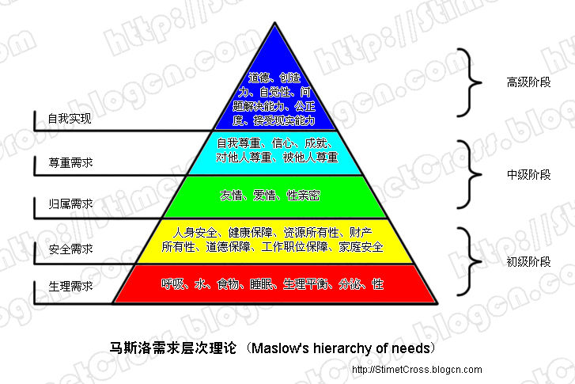
马斯洛的需求层次理论

Slide 16
第三个试探
4:8-10 魔鬼又带他上了一座最高的山，将世上的万国与万国的荣华都指给他看， 对他说：「你若俯伏拜我，我就把这一切都赐给你。」 耶稣说：「撒但，退去吧！因为经上记着说：当拜主－你的 神，单要事奉他。」

Slide 17
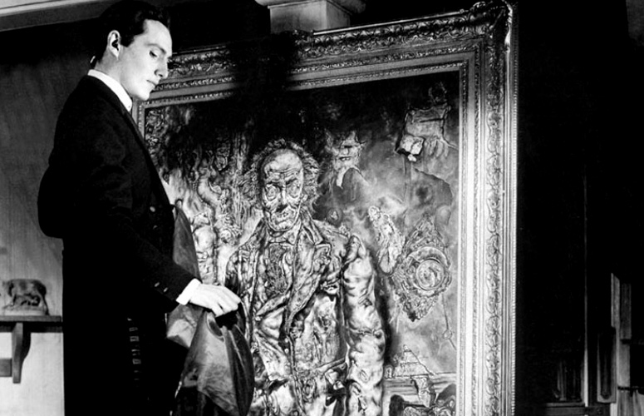
道林格雷的肖像

